Slide 1
Statistika
Tito Aditya Perdana, S.E., M.E.

Slide 2
Pertemuan 12 dan 13
Pokok Bahasan
Analisis regresi linier:
1. Jenis-jenis analisis regresi
2. Model regresi linier
3. Interpretasi koefisien regresi
4. Prediksi
5. Asumsi klasik model regresi
6. Koefisien regresi terstandarisasi
7. Goodness of fit model regresi
8. Uji hipotesis koefisien regresi
Analisis regresi linier

Slide 3
Bab 15 Korelasi dan Regresi
15.1. Korelasi, Regresi dan Kausalitas
Korelasi menunjukkan derajat asosiasi atau keeratan hubungan antara satu variabel dengan variabel lainnya.
Misalnya korelasi pengeluaran iklan dan volume penjualan.
Regresi menjelaskan pengaruh satu variabel (variabel independen) terhadap variabel lain (variabel dependen).
Misalnya pengaruh pengeluaran iklan terhadap volume penjualan.
kausalitas menunjukkan hubungan pengaruh antar variabel dalam dua arah.
15.2. Jenis-Jenis Korelasi
Jenis korelasi bisa dikelompokkan menjadi 3 kelompok:
korelasi positif vs negatif
korelasi Linier vs nonlinier
korelasi sederhana, parsial atau kompleks
15.2.1. Korelasi Positif vs Negatif
Korelasi positif jika pergerakan dua variabel bergerak dalam arah yang sama
korelasi negatif jika pergerakan dua variabel bergerak dalam arah berlawanan

Slide 4
Bab 15 Korelasi dan Regresi
15.2.2. Korelasi Linier Vs Nonlinier
Korelasi linier jika perubahan absolut dua variabel menaik atau menurun dalam perubahan konstan.
korelasi tidak linier jika perubahan absolut satu variabel terhadap variabel lain tidak konstan.
15.2.2.3. Korelasi Sederhana, Parsial dan Komplek
Korelasi sederhana melihat keeratan hubungan antara dua variabel.
Korelasi parsial korelasi lebih dari dua variabel tetapi kita hanya tertarik mencari korelasi dua variabel sedangkan variabel lain dianggap tetapi
Korelasi komplek (multiple correlation) ketika variabel yang dianalisis lebih dari dua variabel dan kita sekaligus mencari korelasi secara bersama-sama.
15.3. Metode Perhitungan Korelasi
Ada beberapa cara mencari koefisien korelasi:
Melalui sketergram
Metode Pearson
Metode Spearman
Koefisien Determinasi

Slide 5
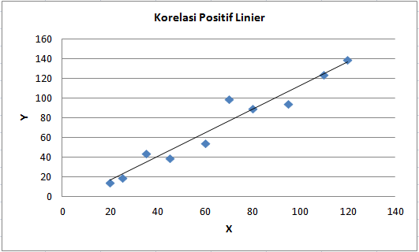
Bab 15 Korelasi dan Regresi
15.3.1. Sketergram
Sketergram (scattergram) atau diagram pencar adalah sebuah plot data antara satu variabel dengan variabel lain yang memberi indikasi ada tidaknya korelasi antara dua variabel, tetapi tidak memberi angka numerik besarnya korelasi
Manfaat Sketegram :
membantu kita melihat apakah terdapat hubungan antara dua variabel
membantu kita menentukan bentuk hubungan antar dua variabel apakah linier ataukah nonlinier.

Slide 6
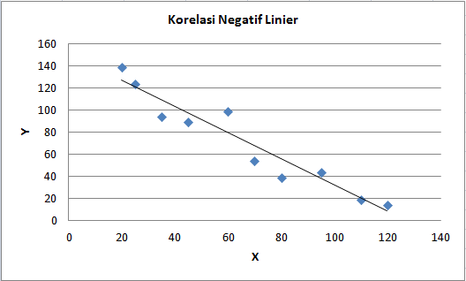
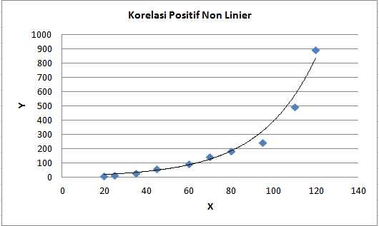
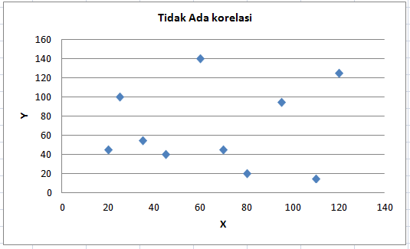
Bab 15 Korelasi dan Regresi

Slide 7
Bab 15 Korelasi dan Regresi
15.3.2. Korelasi Pearson
Koefisien Korelasi Person ini digunakan untuk menghitung korelasi antara dua variabel yang diukur dalam bentuk interval atau skala rasio.
Nilainya -1 ≤ r ≤ +1
r=-1 korelasi negatif yang sempurna
r=+1 korelasi positif yang sempurna
r= 0 tidak ada korelasi
$$r=\frac{n\sum{xy}−\sum{x}\sum{y}}{\sqrt{[(n\sum{x^{2})−{\left(\sum{x}\right)}^{2}]}[(n\sum{y^{2})}−{\left(\sum{y}\right)}^{2}]}}$$

Slide 8
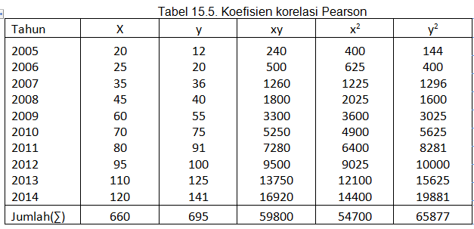
Bab 15 Korelasi dan Regresi

Slide 9
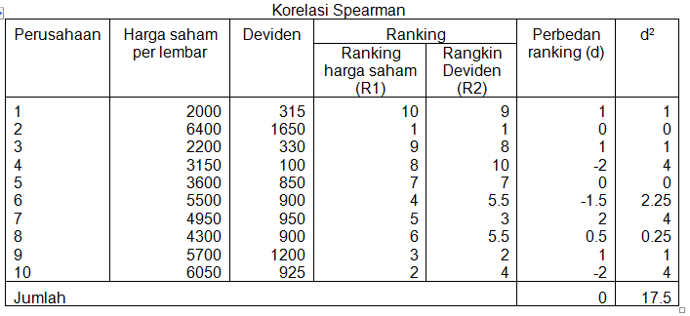
Bab 15 Korelasi dan Regresi
15.3.3. Korelasi Spearman Rank
Korelasi Spearman digunakan untuk menghitung koefisien korelasi dari data kualitatif (data ordinal atau data ranking)
$$r=1−\frac{6\sum{d^{2}}}{n\left(n^{2}−1\right)}$$
d = perbedaan peringkat (rank) antarvariabel
$$r=1−\frac{6\sum{d^{2}}}{n\left(n^{2}−1\right)}=1−\frac{6 \left(17,5\right)}{10\left(99\right)}=0,8939$$

Slide 10
Bab 15 Korelasi dan Regresi
15.3.4. Uji hipotesis Korelasi
Uji statistika mengikuti distribusi t dengan df= n – 2. Formula ujinya :
Korelasi antara harga saham per lembar dan deviden yang diberikan pada contoh sebelumnya sebesar 0,8939.
Dengan tingkat α=5%, apakah kita bisa menyimpulkan bahwa terdapat korelasi positif antara harga saham dan deviden?
Prosedur uji signifikansi korelasi :
H₀ : r = 0 dan H_{a} : r >0
memilih α=5%
Uji statistika distribusi t
Membuat keputusan
Nilai t kritis pada uji satu sisi pada α=5% dengan df 10-2= 8 sebesar 1,860.
$$t=r_{S}\sqrt{\frac{n−2}{1−r_{S}^{2}}}=0,8939\sqrt{\frac{10−2}{1−{(0,8939)}^{2}}}=5,64$$

Slide 11
Bab 15 Korelasi dan Regresi
Kita menolak hipotesis nol karena t hitung 5,64 > 1,860.
Dengan demikian bisa disimpulkan bahwa dari sampel yang ada terdapat korelasi positif antara harga saham per lembar dan deviden yang diberikan
15.4. Regresi
Analisis regresi merupakan analisis hubungan antara satu variabel (variabel dependen) dan variabel lainnya (variabel independen)
15.4.1. Jenis Hubungan Antar Variabel
Variabel dependen adalah variabel yang diestimasi (diperediksi) berdasarkan nilai variabel lain (variabel independen).
Variabel independen merupakan variabel yang digunakan untuk memprediksi (mengestimasi) besarnya variabel dependen.
Ada dua jenis hubungan
Hubungan positif jika kedua variabel bergerak dalam arah yang sama
Hubungan negatif jika kedua variabel bergerak dalam arah yang berlawanan

Slide 12
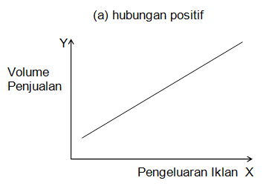
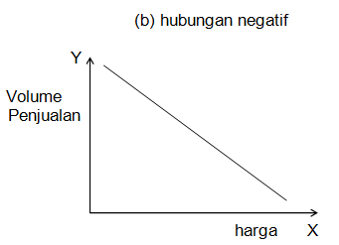
Bab 15 Korelasi dan Regresi

Slide 13
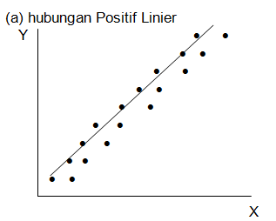
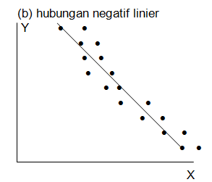
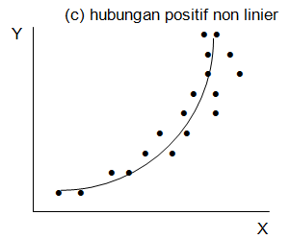
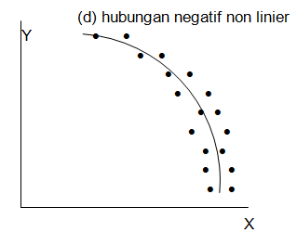
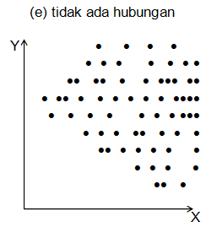
Bab 15 Korelasi dan Regresi
15.4.2. Sketergram
Sketergram (scatter diagram) adalah langkah awal untuk menentukan bagaimana jenis hubungan antara variabel dependen dan independen.

Slide 14
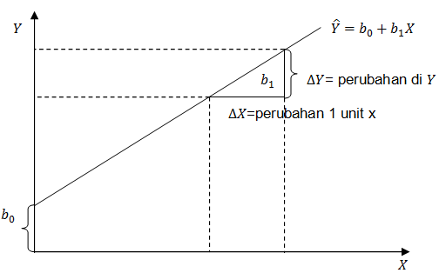
Bab 15 Korelasi dan Regresi
15.4.3. Metode Least Squares
Bentuk persamaan regresi :
Y_{i} = b₀ +b₁X_{i}+e_{i}
Y = variabel dependen; X= variabel independen, e_{i}= variabel gangguan; b₀=nilai konstanta atau intersep; b₁= nilai slope
Gambar garis regresi

Slide 15
Bab 15 Korelasi dan Regresi
.
Garis regresi merupakan prediksi variabel Y.
Pertanyaannya, bagaimana mendapatkan garis regresi agar nilai prediksi sedekat mungkin dengan aktualnya (best-fitting line).
Metode least squares (Ordinary Least Squares=OLS) adalah metode yang menjamin nilai prediksi bisa sedekat mungkin dengan data aktualnya
Residual adalah perbedaan antara nilai aktual dan nilai prediksi
Berdasarkan konsep residual ini, maka nilai prediksi bisa sedekat mungkin dengan data aktualnya jika nilai residualnya sekecil mungkin.
Metode OLS menjumlahkan jumlah residual kuadrat agar residualnya sekecil mungkin .
Secara matematis meminimumkan jumlah residual kuadrat sbb:

Slide 16
Bab 15 Korelasi dan Regresi
.
Meminimumkan jumlah residual kuadrat dengan cara melakukan turunan atau deferensial parsial tersebut terhadap b₀ dan b₁ sbb:
Penyelesaian persamaan diatas akan menghasilkan nilai intersep (a) dan slope (b) yang akan menjamin bahwa nilai prediksi variabel dependen sedekat mungkin dengan data aktualnya

Slide 17
Bab 15 Korelasi dan Regresi
.
Berikut ini adalah data-data pengeluaran iklan dan volume penjualan sebanyak 8 perusahaan
Hubungan linier antara pengeluaran iklan dan volume penjualan dapat ditulis dalam persamaan regresi sbb:
Y= b₀ + b₁X + e
Y adalah volume penjualan (juta unit) dan pengeluarn iklan (juta Rp)
Carilah intersep dan slope garis regresi berdasarkan metode least squares
Carilah nilai prediksi penjualan

Slide 18
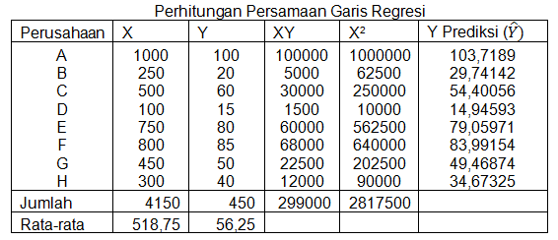
Bab 15 Korelasi dan Regresi
.
Nilai slope dan intersep dicari sbb:
Persamaan garis regresinya dapat ditulis sbb:
Y=5,0823 + 0,0986X
Intersep 5,0823 menunjukkan ketika pengeluaran iklan nol maka volume penjualan sebesar 5,0823 juta unit.
Besarnya slope 0,0986 berarti setiap kenaikan pengeluaran iklan sebesar 1 juta rupiah maka volume penjualan akan naik sebesar 0,0987 juta unit atau 98700 unit.

Slide 19
Bab 15 Korelasi dan Regresi
.
Nilai prediksi penjualan dapat dicari dengan memasukkan nilai pengeluaran iklan di dalam persamaan regresi.
Misalnya bila pengeluaran iklan 1000 juta, penjualan aktualnya 100 juta unit sedangkan prediksinya
15.4.4. Standard Error of Estimate
Nilai prediksi sempurna jarang terjadi. Ukuran ketepatan prediksi disebut dengan stadard error of estimate
Standard error of estimate ini mengukur persebaran nilai aktual terhadap nilai prediksi yang berada pada garis regresi.
Standar error of estimate ini dapat dicari dengan menggunakan formula sbb:

Slide 20
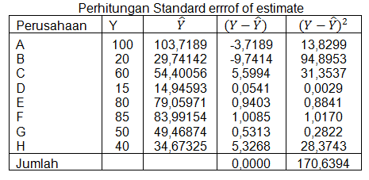
Bab 15 Korelasi dan Regresi
.
Kembali ke regresi volume penjulan atas dasar besarnya pengeluaran iklan. Apakah kita bisa menggunakan garis regresi tersebut untuk melakukan prediksi penjualan perusahaan atas dasar pengeluaran iklan dengan milihat nilai standard error of estimate?
Nilai standard error of estimate relatif kecil sebesar 5,3329 sehingga kita bisa menggunakan garis regresi yang kita dapatkan untuk melakukan prediksi volume penjualan perusahaan

Slide 21
Bab 15 Korelasi dan Regresi
.
15.4.5. Interval Estimasi
Regresi untuk prediksi satu estimasi titik (point estimate)
interval estimasi ( interval estimate) digunakan menjawab soal probabilitas.
Ada jenis estimasi interval yaitu:
interval keyakinan (confidence interval) merupakan estimasi interval untuk nilai rata-rata Y pada nilai X tertentu
interval prediksi (prediction interval) merupakan estiamsi untuk nilai Y pada nilai X tertentu
Formula interval keyakinan Formula interval prediksi

Slide 22
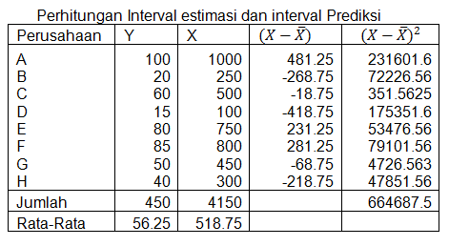
Bab 15 Korelasi dan Regresi
.
Kembali ke contoh tpengaruh pengeluaran iklan terhadap volume penjualan.
Dengan interval kenyakinan 95% berapa nilai interval estimasi
Dengan interval prediksi 95% berapa nilai interval prediksinya jika pengeluaran iklan sebesar 1100 juta rupiah?
Nilai rata-rata X 518,75, standard error of estimate 5,3329 dan nilai kritis t dengan interval keyakinan 95% dan df =8-2=6 sebesar 2.447.

Slide 23
Bab 15 Korelasi dan Regresi
.
Interval estimasi antara 108,9527 – 118,2123
Interval prediksi antara 99,7359 – 127,4291
15.4.6. Standard Error of Coefficient
Kesalahan standar koefisien (Standard error of coefficient) mengukur ketepatan estimator OLS .
Formula standard error koefisein sbb:
Var adalah varian, se adalah standard error koefisien, x = X-‾X dan σ² dicari dengan menggunakan formula sbb:

Slide 24
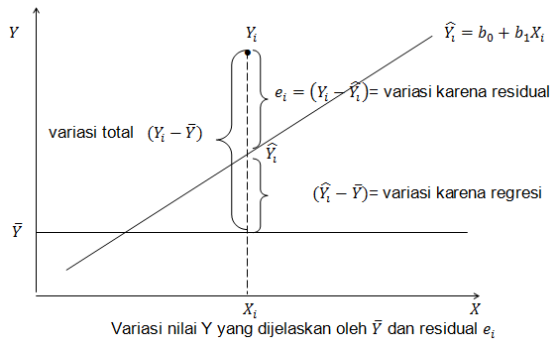
Bab 15 Korelasi dan Regresi
.
15.4.7. Koefisien Determinasi (R²)
Ukuran kebaikan garis regresi ini disebut dengan koefisien determinasi (coefficient of determination ) yang mengukur persentase total variasi Y yang dijelaskan oleh variabel independen X
Variasi total terdiri variasi karena garis regresi dan variasi residual.

Slide 25
Bab 15 Korelasi dan Regresi
.
Penjumlahan kuadrat variasi total ini disebut total sum of squares (TSS)
Penjumlahan kuadrat variasi regresi disebut explained sum of squares (ESS)
Penjumlahan kuadrat variasi residual disebut residual sum of squares (RSS)
TSS= ESS + RSS
Koefisien determinasi (R²)

Slide 26
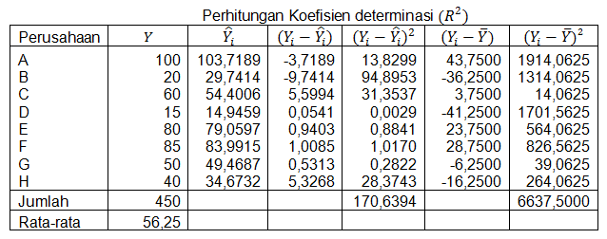
Bab 15 Korelasi dan Regresi
.
Kembali kasus regresi pengaruh pengeluaran iklan terhadap volume penjualan.
Berapa besarnya koefisien determinasi (R²)?
Dengan R²= 0,9743 berarti variasi volume penjualan dijelaskan oleh variasi pengeluaran iklan sebesar 97,43% sisanya sebesar 2,57% dijelaskan oleh variabel lainnya.

Slide 27
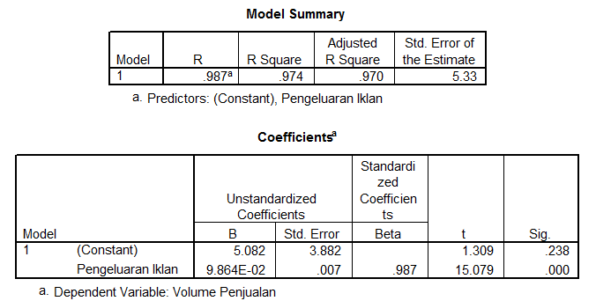
Bab 15 Korelasi dan Regresi
.
Regresi dengan Program Komputer SPSS

